Slide 1

Tin 4 – Tuần 24
Thay đổi bố cục biểu đồ (T1)
SGK trang 26

Slide 2

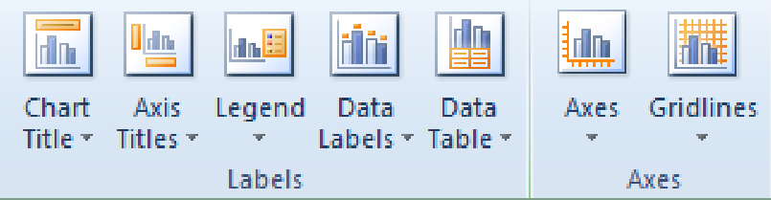
Hoạt động Tìm hiểu kiến thức
1. Bố cục của mỗi loại biểu đồ
Làm việc theo nhóm - 5 phút: Đọc SGK tr.26 và tìm hiểu thành phần của biểu đồ
Tiêu đề biểu đồ
Tiêu đề trục
Giải thích chuỗi dữ liệu
Nhãn dữ liệu
Bảng dữ liệu
Ô lưới
Các trục

Slide 3
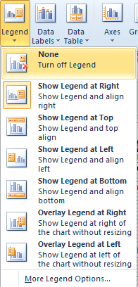
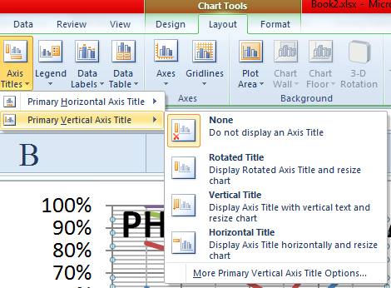
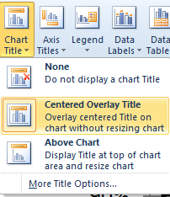
Hoạt động Tìm hiểu kiến thức
2. Thay đổi bố cục biểu đồ
Làm việc theo nhóm - 5 phút:
Các nhóm tiếp tục lần lượt thực hiện thay đổi bố cục biểu đồ trên các thành phần:
Theo các bước: Chọn biểu đồ → Trên thẻ Chart Tools, chọn Layout và thay đổi các thành phần sau:
- Tiêu đề biểu đồ (Chart Title)
- Tiêu đề trục (Axis Titles)
- Giải thích Chuỗi dữ liệu (Legend)

Slide 4
Tin 4 – Tuần 24
Thay đổi bố cục biểu đồ (T2)
SGK trang 26

Slide 5
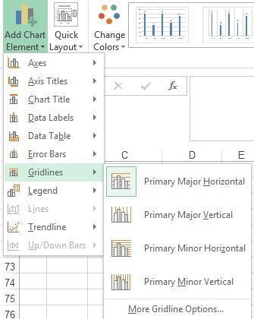
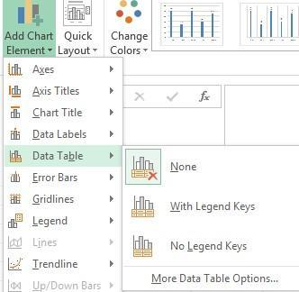
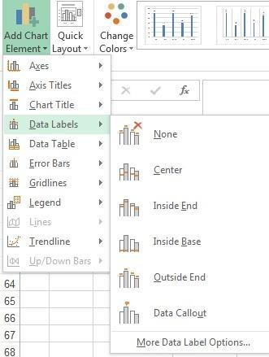
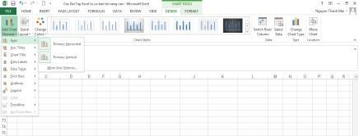
Hoạt động Tìm hiểu kiến thức
Thay đổi bố cục của biểu đồ thành phần
Làm việc theo nhóm - 5 phút:
Các nhóm lần lượt thực hiện thay đổi bố cục biểu đồ trên các thành phần:
Nhóm 1: Nhãn dữ liệu
Nhóm 2: Bảng dữ liệu
Nhóm 3: Các trục
Nhóm 4: Ô lưới

Slide 6
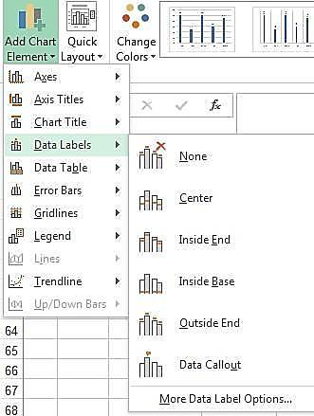
Nhãn dữ liệu

Slide 7
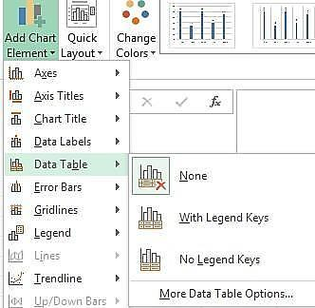
Bảng dữ liệu

Slide 8
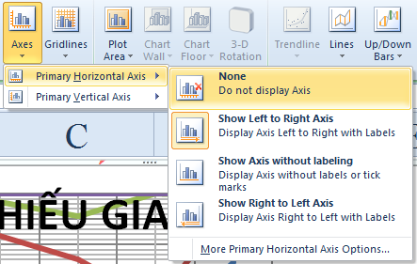
Các trục

Slide 9
Ô lưới

